Slide 1
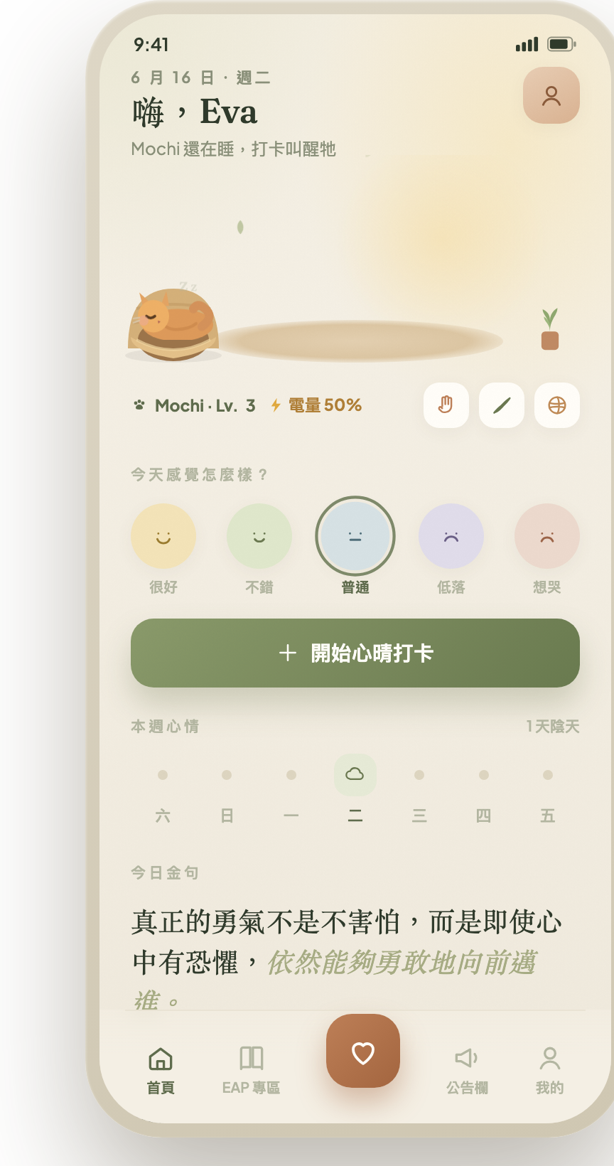
UI 改版設計提案
簡易自測
心理測評
把冰冷的心理測評，變成一隻陪你的療癒寵物 Mochi。
暖色療癒 · 寵物養成世界觀 · 非診斷的溫柔語氣。
簡易自測心理測評 · 設計提案
01

Slide 2
核心概念
從「測評工具」到「療癒陪伴」
原本報告像體檢表——冷、像被診斷、又要等 10 分鐘。我們導入橘貓 Mochi 作為心靈寵物，把整個體驗包進溫暖的養成世界觀。
🌤️
🤍
🐾
溫柔非診斷
療癒有質感
每天想回來
情緒像天氣，會變，不是病。語氣支持、不恐嚇。
暖色、留白、手感插畫，脫離高彩度的廉價感。
打卡＝叫醒 Mochi，用情感連結養成每日習慣。
對象：通用人士（企業員工 / 學生 / 長者）
02

Slide 3
設計系統
一套統一的視覺語言
字體：標題襯線 Fraunces、內文 Plus Jakarta Sans
形狀與留白：大圓角、充足留白、少卡片，讓畫面呼吸
圖示：統一線性圖示，避免「六色彩虹」的 AI 感
動效：載入淡入、捲動揭示、微互動回饋
Mochi 雙形態：互動畫面用會動的卡通貓；報告用 AI 精緻插畫
Forest Canopy 暖色系
奶油象牙
鼠尾草綠
蜂蜜琥珀
暖陶
設計系統
03

Slide 4
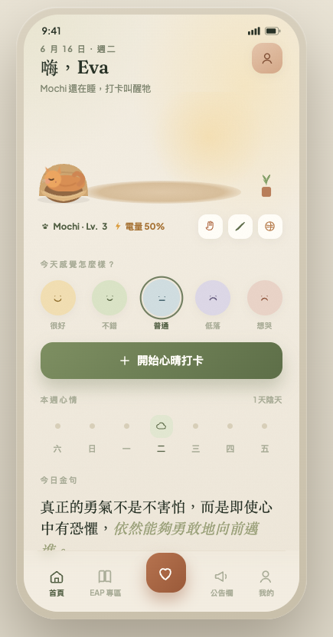
首頁 · 寵物陪伴區
把「打卡」變成「叫醒 Mochi」
Mochi 預設蜷在貓窩睡覺（冒 z）
按「開始心晴打卡」→ Mochi 醒來、走出貓窩、到處走動
為什麼：給使用者每天回來的情感理由——是去陪牠、叫醒牠
摸摸 / 餵食 / 陪玩 累積親密度；點貓會冒愛心
心理能量＝Mochi 的能量，與測評結果連動
首頁 · 寵物陪伴
04

Slide 5
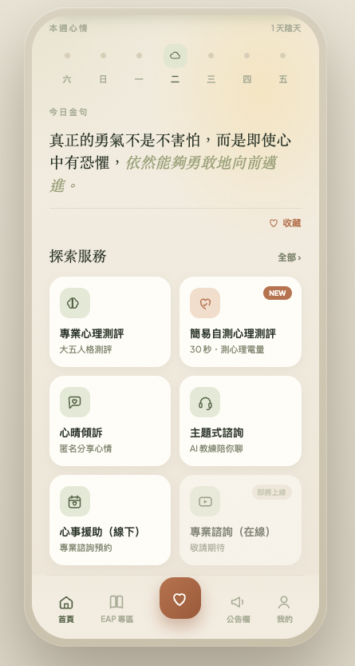
首頁 · 保留並升級原有功能
本週心情 · 金句 · 打卡 · 探索服務
本週心情：七天一覽，今天用天氣圖示標記，星期對齊
今日金句：改成編輯式大引言（像雜誌），降低 AI 感
今天感覺：五段表情 +「開始心晴打卡」主按鈕（第一屏可見）
探索服務：圖示統一同色，僅「簡易自測心理測評」用暖陶＋NEW 強調
依需求更名，副標「30 秒・測心理能量」
首頁 · 其他區塊
05

Slide 6
測評流程
四步，全程有 Mochi 陪
依業主需求：題數為 1 題、生成時間 1 分鐘內。全程沿用 Mochi 世界觀與暖色語言，讓「做測評」也是一段被陪伴的過程。
STEP 1
STEP 2
STEP 3
STEP 4
說明
→
答題 / 錄音
→
充電生成中
→
報告
Mochi 迎接、1 題 30 秒
Mochi 在聽、聲波回饋
Mochi 睡覺充電・1 分鐘
看心理能量與建議
測評流程總覽
06

Slide 7
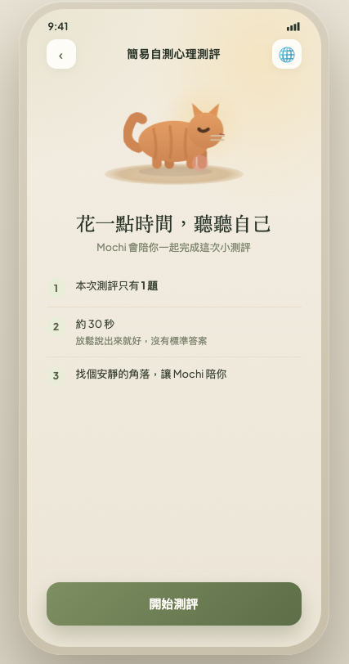
流程 1 · 說明頁
先讓人安心，再開始
Mochi 站姿迎接，溫暖開場
三要點：本次只有 1 題、約 30 秒放鬆說就好、找個安靜角落讓 Mochi 陪你
為什麼：降低焦慮、設定「沒有標準答案」的安全感
流程 1 · 說明
07

Slide 8
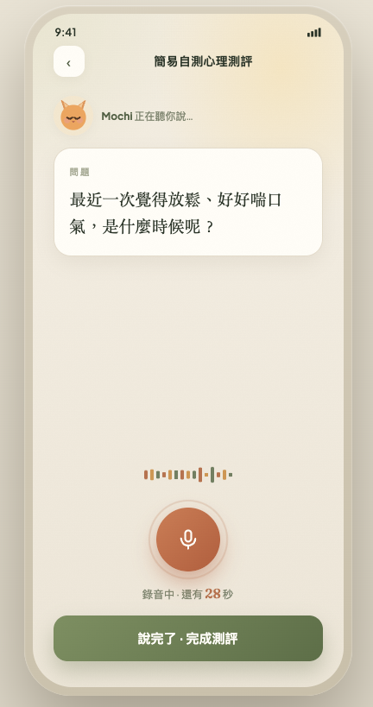
流程 2 · 答題與錄音
被傾聽的語音作答
小頭像「Mochi 正在聽你說」，營造被傾聽感
麥克風脈動光環 + 起伏聲波 + 倒數秒數
為什麼：語音作答自然、門檻低；視覺讓人安心知道系統在聽
流程 2 · 答題錄音
08

Slide 9
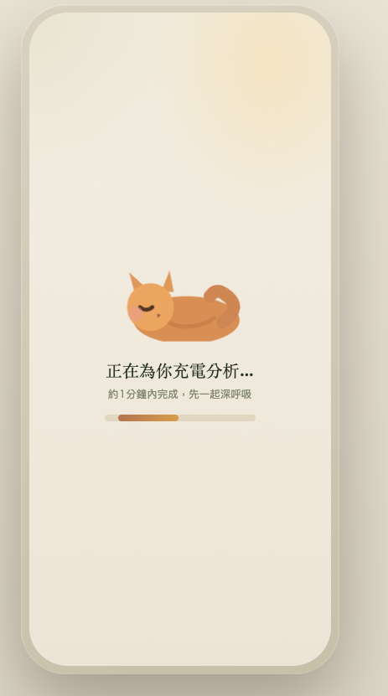
流程 3 · 充電生成中
把等待，變成療癒時刻
Mochi 蜷著睡覺充電 + 進度條
文案「正在為你充電分析…約 1 分鐘內完成，先一起深呼吸」
為什麼：呼應「心理能量充電」核心比喻，等待不再焦慮
流程 3 · 生成中
09

Slide 10
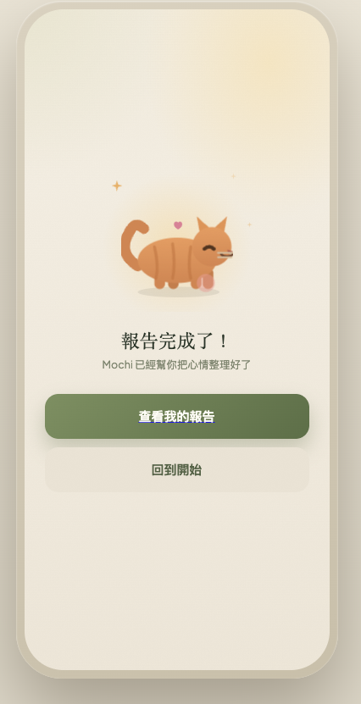
流程 4 · 完成頁
給完成，一個被肯定的收尾
開心跳跳的 Mochi + 閃亮亮 + 飄起的愛心，慶祝完成
「查看我的報告」主按鈕
為什麼：給情緒一個有記憶點、被肯定的收尾
流程 4 · 完成
10

Slide 11
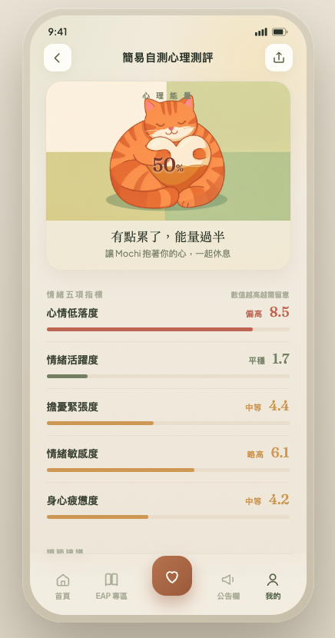
報告 · 核心視覺
心理能量＝Mochi 抱的愛心
Mochi 抱著一顆半滿的愛心，填充比例＝測評百分比（示意 50%）
為什麼用愛心不用電池：保留「充電/能量」概念，但更溫暖有情感
等級用詞柔化（例：能量過半），避免「沒電/即將關機」的負面感
報告 · 心理能量
11

Slide 12
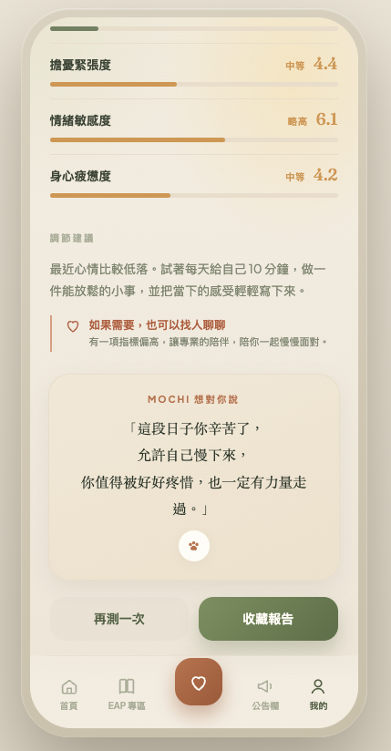
報告 · 五項情緒指標
精緻的情緒側寫，不是儀表板
心情低落/情緒活躍/擔憂緊張/情緒敏感/身心疲憊，各 1–10 分（取代人格特質分析）
襯線大數字 + 質性標籤（偏高/中等/平穩）+ 細長條 + 細線分隔
為什麼：用「偏高/平穩」這種人話，比裸數字更好懂、更溫柔
報告 · 五指標
12

Slide 13
報告 · 調節建議與療愈
給方向、給安全網，但不嚇人
調節建議：50 字內、針對最高 1–2 項、具體可執行、支持非診斷
任一指標 ≥8 → 顯示「建議尋求專業支持」，用柔和引述式提醒
專屬療愈（Mochi 想對你說）：第二人稱、溫暖、不提數字、不診斷
報告 · 建議與療愈
13

